Slide 1
JAVASCRIPT LIBRARY JQUERy
José Javier Ávila Rojas
Mario Alberto Arias
Kendall Cespedes Castillo

Slide 2
Library jquery

Slide 3
Concepto
JQuery es una librería desarrollada en 2006 por John Resig que permite añadir una capa de interacción AJAX entre la web y las aplicaciones que desarrollemos controlando eventos, creando animaciones y diferentes efectos para enriquecer la experiencia de usuario.

Slide 4
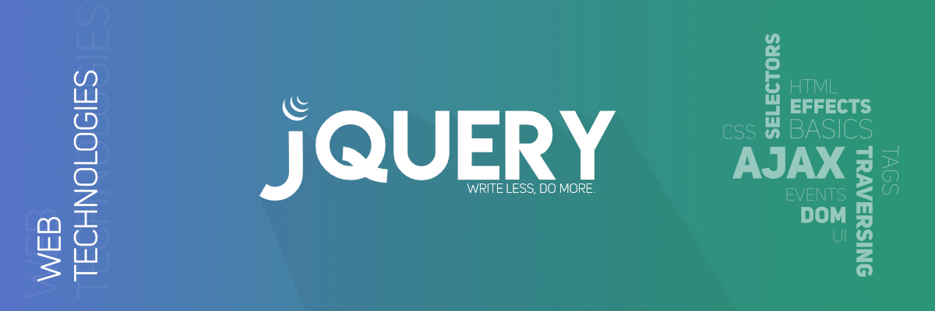
Historia

Slide 5
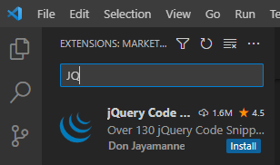
Instalación y configuración
Primer Paso

Slide 6
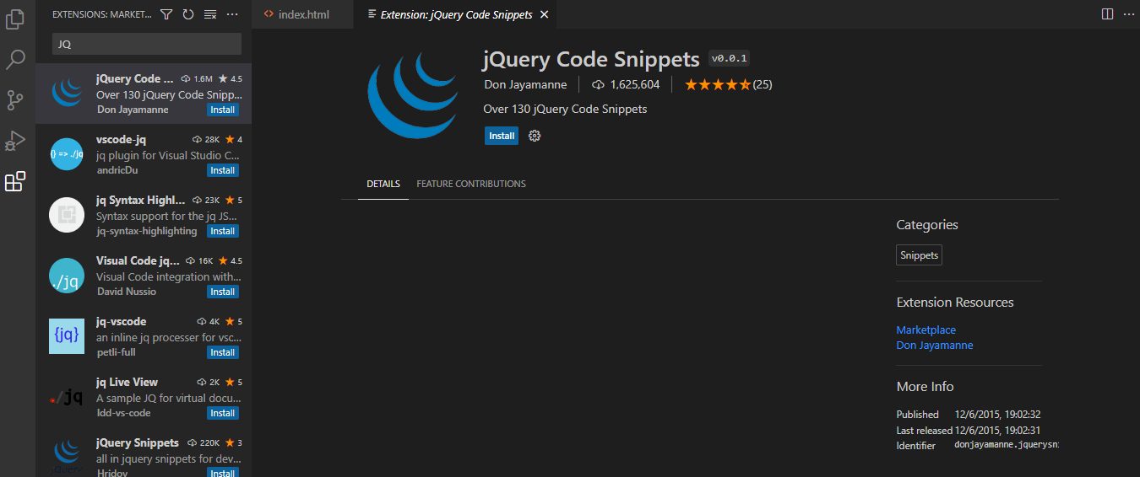
Instalación y configuración
Segundo Paso

Slide 7
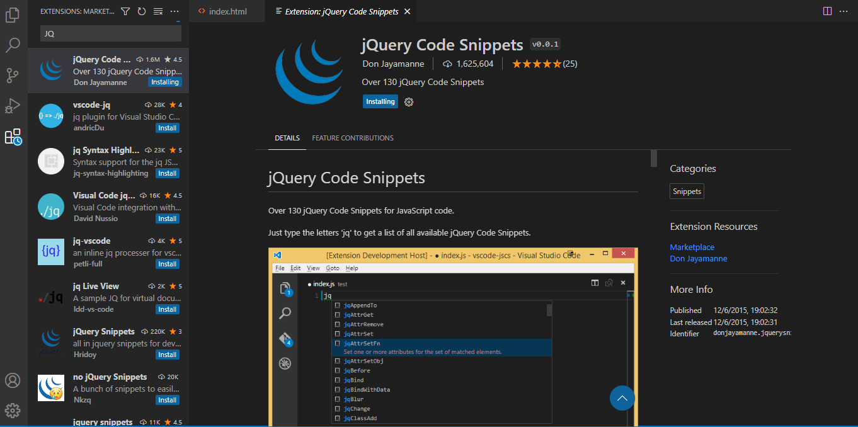
Instalación y configuración
Tercer Paso

Slide 8
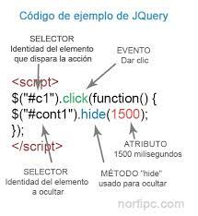
Sintaxis bÁsica

Slide 9
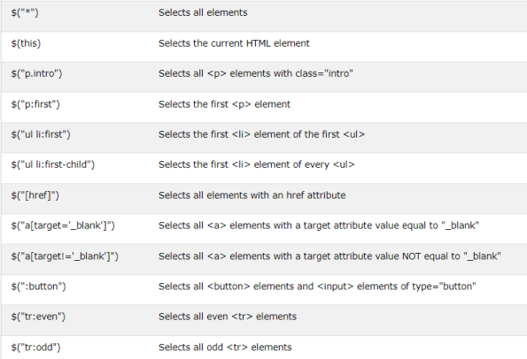
Sintaxis

Slide 10
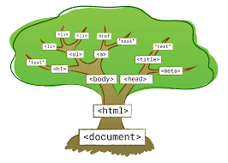
Accesos y Manipulación de dom

Slide 11
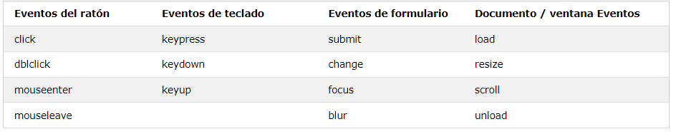
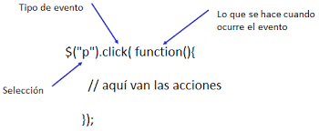
Eventos

Slide 12
Googles apis

Slide 13
google maps
Referencia a Objeto
Obtener la Posición
Manejo de Errores
Es un objeto que ya existe dentro del Navegador hace referencia a las coordenadas de longitud y latitud de la persona en si.
Al igual que los otros dos ya la trae incorporado una vez se introduzca la contraseña de las credenciales.
El método en si ya trae incorporado una función para incorporar un error.

Slide 14
Librería Google Maps API
Recuperando la Posición Actual
Cálculo de Distancias entre Puntos
Mercado disponible
Mercado obtenible

Slide 15
Google Traslate

Slide 16
Google Charts

Slide 17
MUCHAS GRACIAS

